Slide 1
Proyecto SW I: SneakeRate
Khalid Belkassmi E.H., Enrique Collado Muñoz,
Jesús Marín Sánchez, Pablo Garay Pérez

Slide 2
Índice
1. Grupo
2. La aplicación
3. Arquitectura
4. Tecnologías
5. Demo

Slide 3

1. Grupo
- Khalid Belkassmi E.H.
- Enrique Collado M.
- Pablo Garay P.
- Jesús Marín S.
4 Miembros

Slide 4
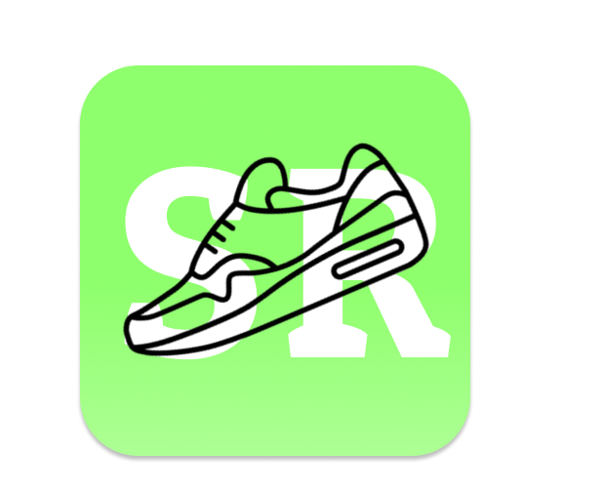
2. La aplicación
- Aplicación de reseñas para sneakers
- Opiniones auténticas por usuarios registrados
- Exploración de sneakers populares
- Varias funcionalidades (lista de deseos, ordenado
por valoracion, comentarios...etc)

Slide 5
2. La aplicación
- UI: Interfaz minimalista, paleta de colores equilibrada.
- UX: Toasts que informan sobre acciones, actualizado del estado en tiempo real sin refrescar...etc.
- Accesibilidad: Diseño responsive

Slide 6


3. Arquitectura
docs
README.md
app
Buenas prácticas
public
components
frontend
src
services
Modularidad & Buena gestion
de funcionalidades
.env.example
types
SneakeRate
.json & config files
middleware.ts
- SoC = Mantenimiento Facilitado
schemas
- CI (Integración continua)
utils
server
controllers
public
index.ts
.env.example
.github/workflows
LICENSE

Slide 7



4. Tecnologías – Frontend
NextJs & React
TailwindCSS
Typescript

Slide 8



4. Tecnologías – Backend
NodeJS & Express
MongoDB
Typescript

Slide 9
4. Tecnologías – Otros
Algunas librerías
🔒
🔑
⚡️
Bcrypt
Json Web Token (JWT)
SocketIO
(Autenticación: Hashing,
verificación contraseñas)
(Verificación permisos)
(conexiones tiempo real)

Slide 10

5. Demo !

Slide 11
Gracias
Khalid Belkassmi E.H., Enrique Collado Muñoz,
Jesús Marín Sánchez, Pablo Garay Pérez

Slide 12
¿Preguntas?

